Slide 1





Apresentação Final
Analistas
Lito Carvalho

Slide 2



Trabalho Projectado
As imagens representadas são meramente com o objectivo de elucidar, não invalidam a consulta dos campos e/ou informação que compõe as vistas.

Slide 3
Propriedades Estáticas
  Link no logótipo Tolmai
  Informação sobre o site (About)
  Tutorial sobre o site
  Mecanismo de pesquisa com opção de pesquisa por:
    Nome de projecto
    Repositório
    Linguagem
    Autor

Slide 4

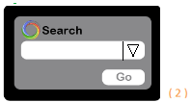
Propriedades Estáticas
Link Tolmai: direcciona para a vista Inicial
Pesquisa: direcciona para a pesquisa.

Slide 5
Vista Inicial
Link de repositório: faz ligação com a vista Repositório
Top Linguagens: dá-nos a informação da relevância linguagens em todos os repositórios
Uma Lista com cinco projectos indexados

Slide 6
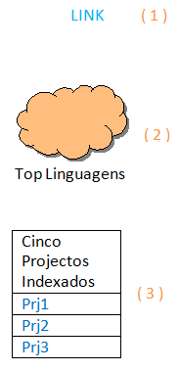
Vista Inicial
( 1 ) link Repositório - direcciona para a vista repositório.
( 2 ) Top Linguagens - direcciona para a vista linguagens.
( 3 )Cinco Projectos Indexados -direcciona para a vista projecto.

Slide 7
Vista Repositório
Informação do Repositório: dá-nos a informação detalhada do repositório
Lista dos projectos referentes ao repositório
Mecanismo de pesquisa de projectos
Número de projectos no repositório

Slide 8

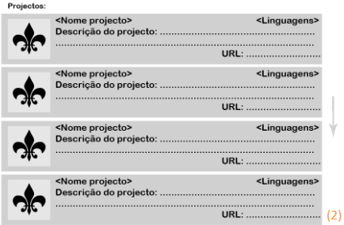
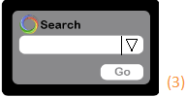
Vista Repositório
      ( 1 ) Ao seleccionar na Linguagem direcciona para a vista de linguagem
      ( 2 ) Ao seleccionar no Logótipo do projecto direcciona para a vista de Projecto
( 3 ) Pesquisa - Lista os projectos pelo nome

Slide 9
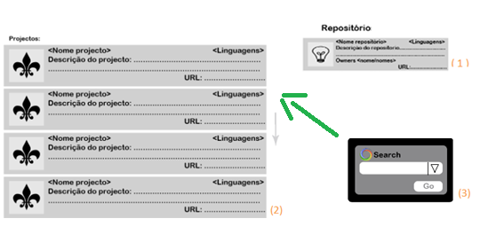
Vista Repositório

Slide 10
Vista Projecto
Informação detalhada do projecto
Número de ficheiros do projecto
Lista dos colaboradores do projecto
Mecanismo de pesquisa dos colaboradores do projecto

Slide 11
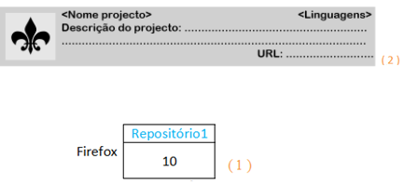
Vista Projecto
( 2 ) Ao clicar na Linguagem vai direccionar para a vista de Linguagem
( 1 ) Ao clicar no Repositório vai direccionar para a vista de repositório

Slide 12
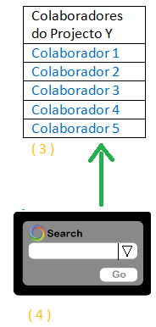
Vista Projecto
( 4 ) Pesquisa - Lista os colaboradores pelo nome

Slide 13
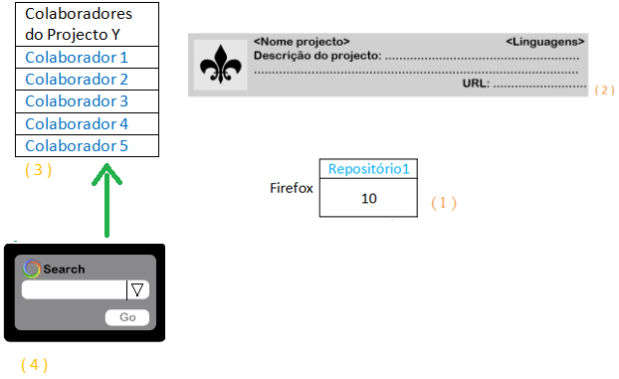
Vista Projecto

Slide 14
Vista de Linguagem
Código que apresenta o ”olá mundo” na linguagem
A percentagem da linguagem nos vários repositórios

Slide 15

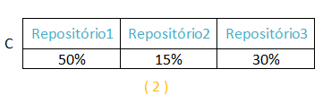
Vista de Linguagem
( 2 ) Ao clicar no repositório vai direccionar para a vista de repositório

Slide 16
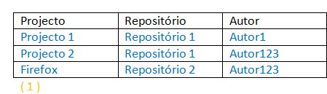
Pesquisa
O Resultado da pesquisa apresenta os resultados pelos termos da pesquisa

Slide 17
Pesquisa por projecto
Projecto: direcciona para a vista de Projecto
Repositório: direcciona para a vista de Repositório
Autor

Slide 18

Pesquisa por Repositório
Repositório: direcciona para a vista de Repositório

Slide 19

Pesquisa por Autor
Projecto: direcciona para a vista de Projecto
Repositório: direcciona para a vista de Repositório
Autor

Slide 20

Pesquisa por Linguagem
Projecto: direcciona para a vista de Projecto
Linguagem: direcciona para a vista de linguagem

Slide 21
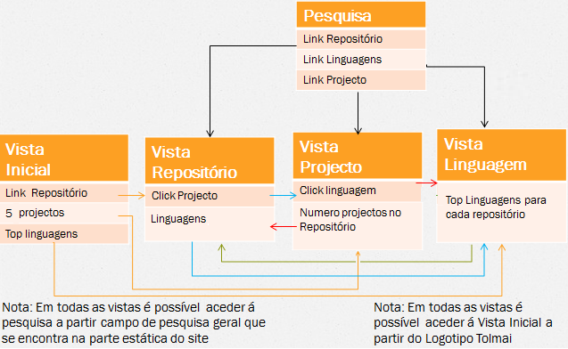
Esquema Direccional

